Slide 1

English

Slide 2
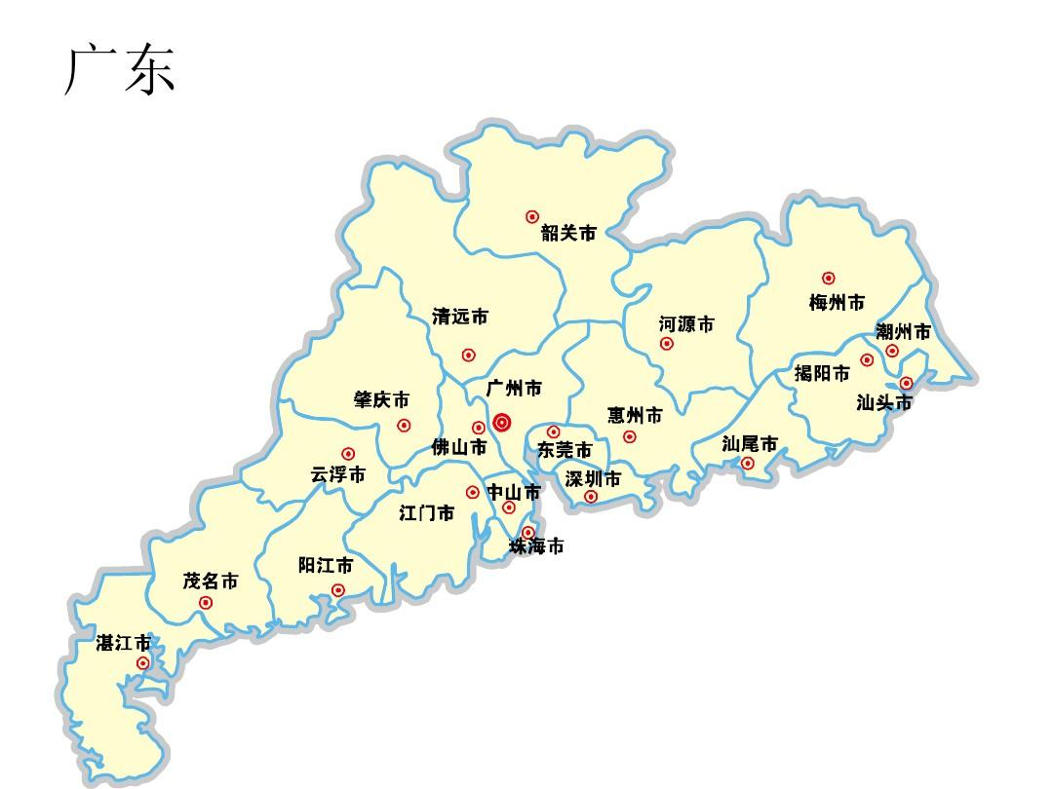
My name is ...
I am from ...

Slide 3
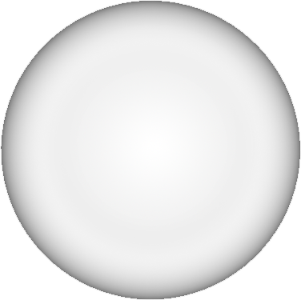
课程定位 （Orientation）
大学英语是一门公共必修课,面向我校所有专业的成人班学生。
Courses (curriculum)
Professional courses
Professional basic courses
General courses
(common required courses)
预防医学
临床医学
护理
医学影像技术
大学英语
助产
口腔医学
医学检验技术
康复治疗技术
中药
中医
针灸推拿
药学

Slide 4
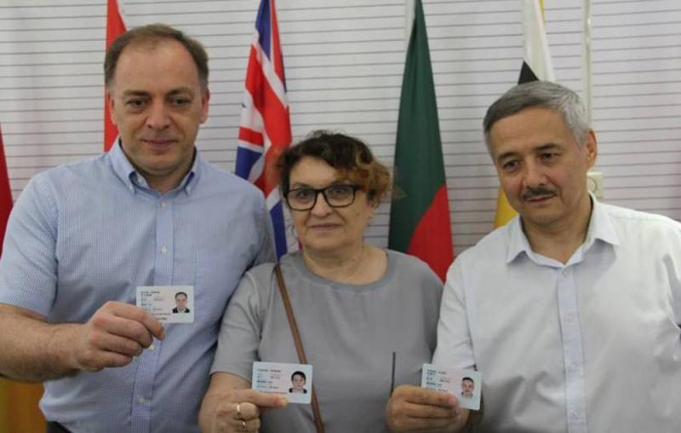
经济全球化
截至今年4月11日，广东共有常住外国人11.7万人，其中亚洲6.08万人，美洲2.89万人，欧洲1.57万人，非洲6700多人，大洋洲4700多人。
国内

Slide 5


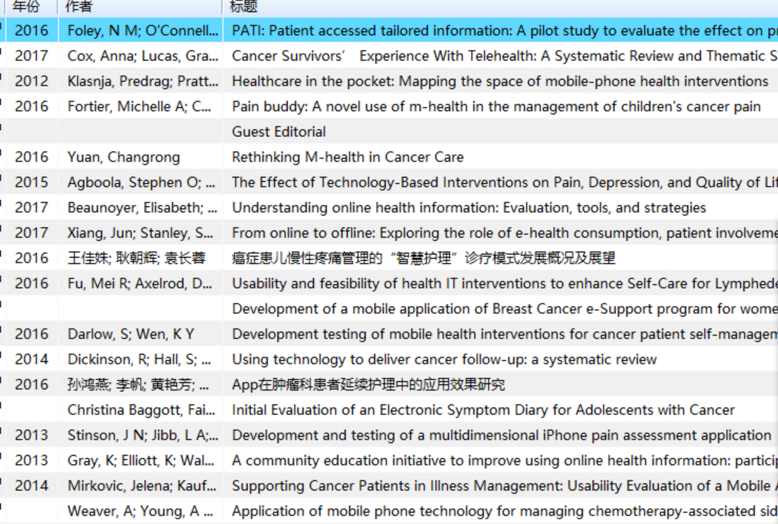

职业生涯
最新的医学文献
医院大部分仪器设施的菜单
英文参考文献
论文要写英文关键词和摘要
很多病名、药名的简称是英文缩写
医学生最需要的就是阅读英语

Slide 6
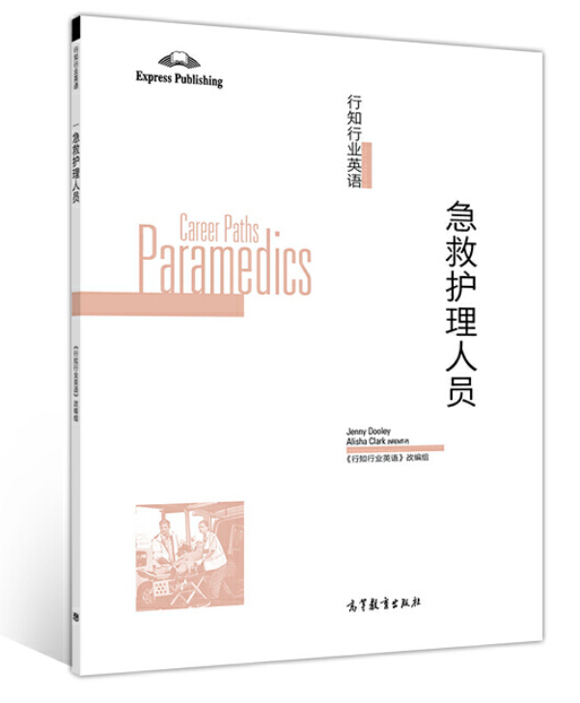
教学内容
通用英语（English for General Purpose，EGP）
专门用途英语（English for Specific Purpose，ESP）
本书为《急救护理人员》分册，引进英国 Express Publishing 出版社的 Career Paths 系列教材改编而成，围绕急救专业基础知识和急救护理技术展开。本书贴近实际，具有内容系统、病例真实可信和注重实践的特点，适合临床医学、护理等相关专业的学生使用。

Slide 7
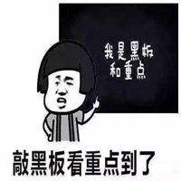
医学英语词汇基础知识

Slide 8
Medical terms
tuberculosis
ophthalmology
paediatrics
结核病
眼科
儿科

Slide 9
Origins of Medical Language
Down Syndrome
Dr.John Langdon Down
Greek(38.2%) and Latin(38.3%)
Eponyms
A
B
Acronyms
Modern Language
BP
C
D

Slide 10
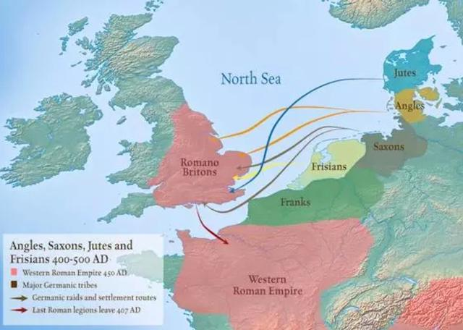
朱特部落
盎格鲁部落
撒克逊部落
Anglo-Saxon
盎格鲁-撒克逊人入侵
诺曼征服
Norman conquest
文艺复兴
England
拉丁语、希腊语

Slide 11
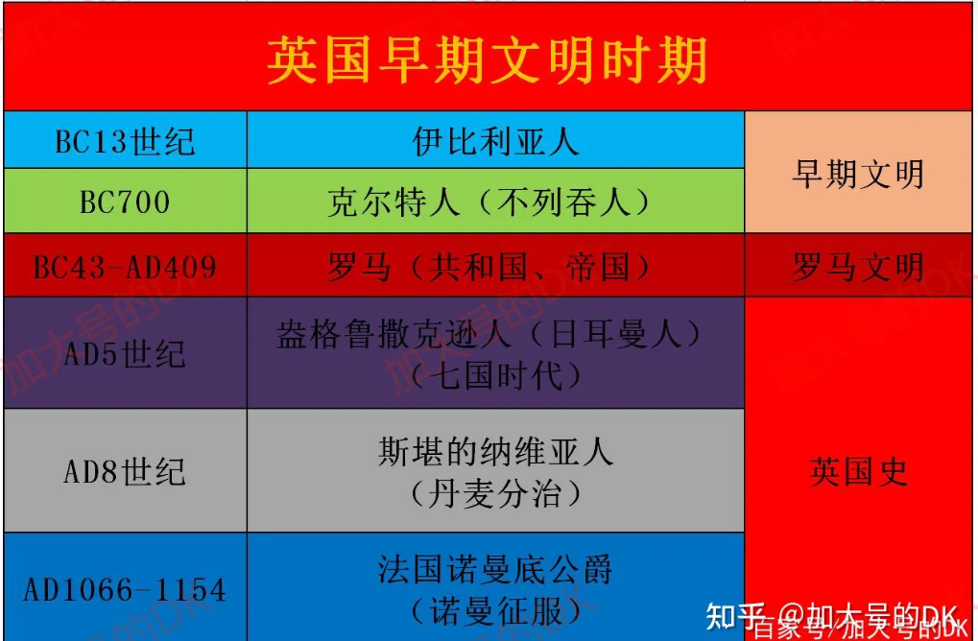

Slide 12
Quiz
The medical term AIDS (adquired immunodeficiency syndrome) is an example of a(an):
A. Term built from word parts
B. Acronym
C. Eponym
D. Term taken from modern language

Slide 13
医学英语词汇的五大特点

Slide 14
医护英语词汇的五个特点
1.大量外来词
Gua Sha
massage [ˈmæsɑːʒ] influenza [ˌɪnfluˈenzə] quinine [ˈkwɪnain]
abdomen [ˈæbdəmən]
（刮痧）源自中文
（按摩）源自法语
（流感）源自意大利语
（奎宁）源自西班牙语
（腹部）源自拉丁语

Slide 15
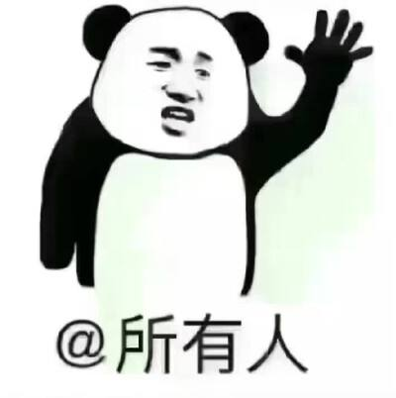
医护英语词汇的五个特点
2.包含大量词根词缀
Word Formation: Derivaion（缀合法或派生法）

Slide 16
英语词汇的构成
英语词汇由两个主要部分构成：词根（root）和词缀（affix）。
1. 词根：。
英语单词的中心，是不可拆分的基础部分，通常是来自拉丁语、希腊语或英语自身的词元，它们有自己独特的意义。如：。
- struct（建造、构建）：construct（建造）、destruction（毁灭）、instruct（指导）。
- dent（牙、齿）：dentist（牙科医生）、dental（牙科的）、denture（假牙）。

Slide 17
英语词汇的构成
英语词汇由两个主要部分构成：词根（root）和词缀（affix）。
2. 词缀：。
是附在词根前后进行的形态变化，它们可以改变单词的词性、时态、数量等。通常有前缀和后缀两种，如：。
- 前缀（prefix）：附在词根前，如un-（不）：unhappy（不开心）、unfair（不公平）、unrealistic（不现实的）。
- 后缀（suffix）：附在词根后，如-able（能够）：comfortable（舒适的）、admirable（令人钦佩的）、tolerable（能容忍的）。

Slide 18
医护英语词汇的五个特点
2.包含大量词根词缀
Word Formation: Derivaion（缀合法或派生法）
thoracoscopy： 胸腔镜检查 /θɔ:rə'kɔskəpi/
hyperplasia： 增生,过度增生 /ˌhaɪpəˈpleɪʒə/
antibody： 抗体
cardiophonography： 心音图

Slide 19
Components of A Medical Word
Prefix
Root
Suffix
Combining vowel

Slide 20
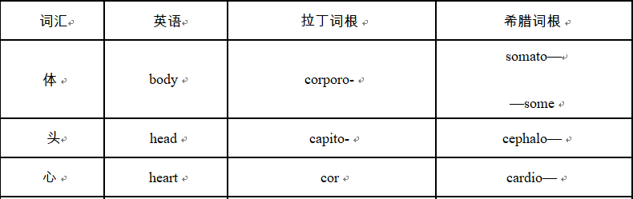
Root
Usually refers to a body part
May also refer to quantity, colour, position or description
Many are derived from Latin and Greek

Slide 21
Prefix
number
time
position
direction
表示否定：a、ab、an、anti等；
如：abnormal，antibiotics
表示低于、次于：sub、hypo、infra等；
如：subconscious, hypotention
表示内外、前后：inter（中间），endo、intra（内），extra、ex（外）；
如： intramural
表示数字：
mono(单) monologue, dialogue
tri(三) tricycle, bicycle

Slide 22
Suffix
procedure
condition
disease
简单后缀：-ism(主义),-itis(炎症）,-ia（疾病）, -oma（肿瘤）,-osis（疾病、过程）等
e.g. bronchitis(支气管炎)
insomnia (失眠)
复合性后缀：-graphy（记录法）,-logy（学科）,-stomy（造口术）,-scopy（镜检法），-uria（尿症）等
e.g. radiology(放射学)
thoracoscopy (胸腔镜检查)

Slide 23
Combining Vowel
usually “o”
Ease the pronunciation of a medical term
Combining forms: add combining vowel to the root word
thoracoscopy /θɔ:rə'kɔskəpi/ 胸腔镜检查
thorac/o (combining forms)

Slide 24
Combining Form Guidelines
Used if suffix does not begin with a vowel
ex., arthr/o/pathy [ɑrˈθrɑpəθi] 关节病
Not used of the suffix begins with a vowel
ex., hepat/ic [hɪˈpætɪk] 肝的
used at the conjunction
ex., oste/o/arthr/itis/ [ˌɒstiəʊɑːˈθraɪtɪs] 骨关节炎
Not used when connecting a prefix and a word root
ex., sub/hepa/tic 肝下的

Slide 25
Example
electrocardiogram
electr/o/cardi/o/gram
the record of the electricity of the heart
(心电图 ECG)
词根 electr-（electricity电）
词根 cardi-(heart心)
两个连接性元音o
后缀 -gram（record纪录图）

Slide 26
More examples
Otorhinolaryngology
hypertension
hepatitis
词根 ot/o-（ear 耳）
词根 rhin/o-(nose 鼻)
词根 laryng/o- (throat 喉)
后缀 – logy ( subject学科)
前缀 hyper ( high, extra 高、超出)
单词 tension (紧张)
词根 hepato- (liver 肝)
后缀 – itis ( inflammation 炎症)

Slide 27
Quiz
The word part that is the core of the word is a ________.
Combining vowel
Suffix
Word root
Prefix

Slide 28
医护英语词汇的五个特点
3.借用部分普通词汇
host [həʊst]主人;节目主持人
（宿主）
pupil [ˈpjuːpl]小学生
（瞳孔）
temple [ˈtempl]庙宇，寺院
（太阳穴）

Slide 29
医护英语词汇的五个特点
4.存在大量缩略词
TCM
(traditional Chinese medicine) 中医
CPR
(cardiopulmonary resuscitation)心肺复苏术
BP
(blood pressure) 血压
NCP
(novel coronavirus pneumonia)
[kə ˌ rəʊnə ˈ vaiərəs]新型冠状病毒肺炎

Slide 30
医护英语词汇的五个特点
5.有大量专用词
derma [ˈdɜːmə]皮肤
gynec ['ɡaɪnek][医]女性，雌性
pedia ['pedɪə] [医]儿童
(skin)
(female)
(child)

Slide 31
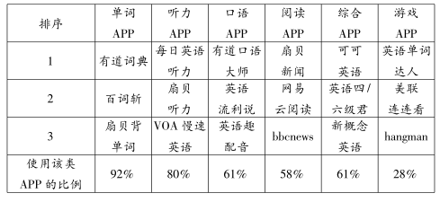

Slide 32
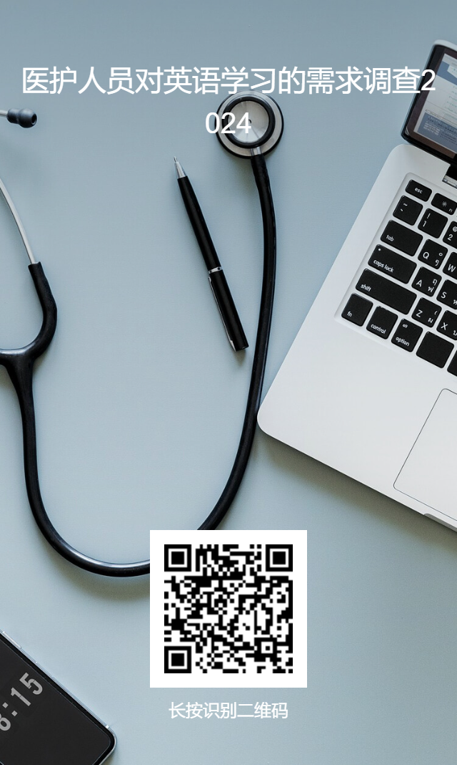
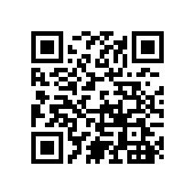
问卷调查

Slide 33
Thanks

Slide 34
遗传复制（Genetic Copy)
True or False
1.Cloning a dog is much more difficult than a cat.
2. C-c has exactly the same genes as Rainbow, and she looks exactly like her.
3. American scientists in the state of Texas have produced a genetic copy of a ____ for the first time.
A) dog B) rabbit C) sheep D) cat
4. The cloned baby cat "c-c" was born in _____.
A) September B) October C) November D) December

Slide 35
遗传复制（Genetic Copy)
True or False
1.Cloning a dog is much more difficult than a cat.
The correct answer is:{ }
2. C-c has exactly the same genes as Rainbow, and she looks exactly like her.
The correct answer is:{ }
3. American scientists in the state of Texas have produced a genetic copy of a ____ for the first time.
A) dog B) rabbit C) sheep D) cat
The correct answer is:{ }
4. The cloned baby cat "c-c" was born in _____.
A) September B) October C) November D) December
The correct answer is:{ }
T
F
D
D

Slide 36
遗传复制（Genetic Copy)
True or False
1.Cloning a dog is much more difficult than a cat.
The correct answer is:{T}
2. C-c has exactly the same genes as Rainbow, and she looks exactly like her.
The correct answer is:{F}
3. American scientists in the state of Texas have produced a genetic copy of a ____ for the first time.
A) dog B) rabbit C) sheep D) cat
The correct answer is:{D}
4. The cloned baby cat "c-c" was born in _____.
A) September B) October C) November D) December
The correct answer is:{D}

